Slide 1
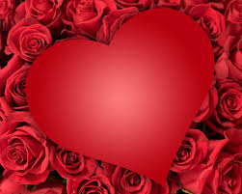
KAKO SE SLAVI VALENTINOVO U NEKIM DRŽAVAMA SVIJETA?

Slide 2
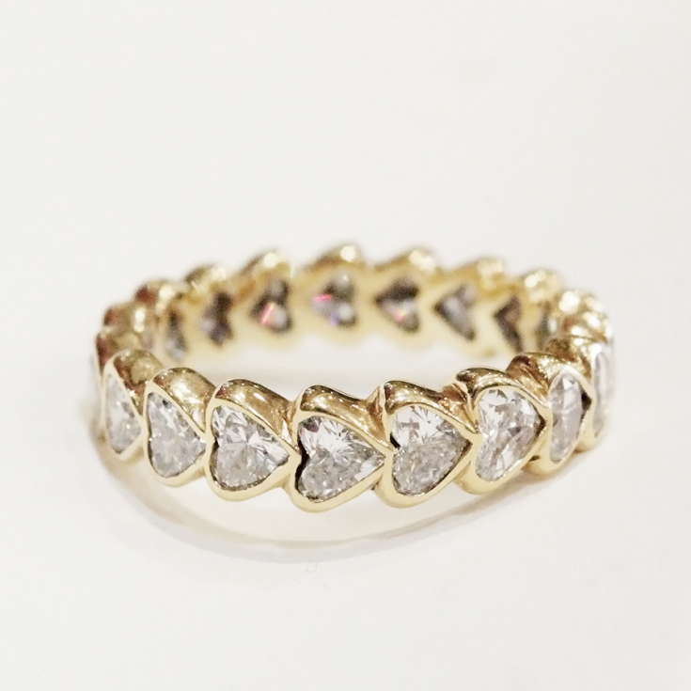
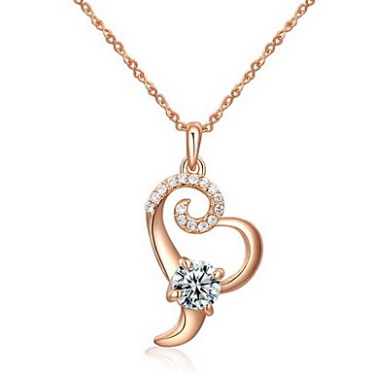
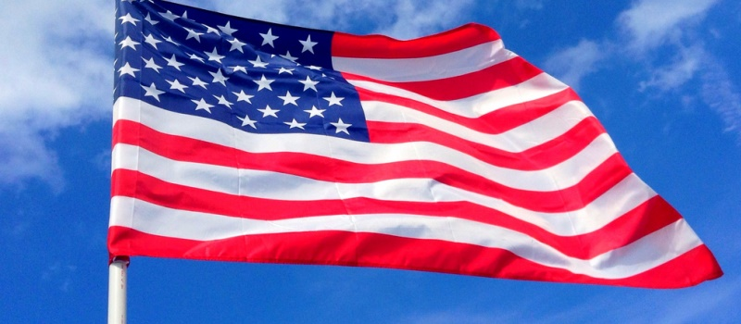
SJEVERNA AMERIKA
za vrijeme Valentinova zlato je na cijeni!
zlato traje vječno te nema boljeg načina za izražavanje ljubavi od kupovine zlatne ogrlice ili prstena (barem oni tako misle)

Slide 3
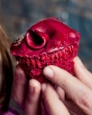
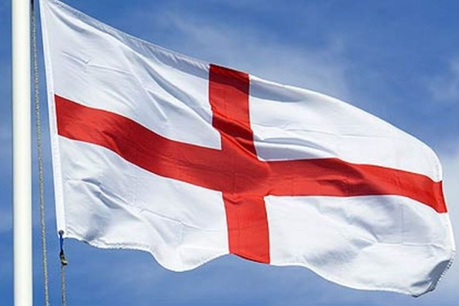
ENGLESKA
Englezi nisu baš emocionalni kada se radi o Danu zaljubljenih
naime, kod njih je običaj otići u jednu od top turističkih atrakcija London Dungeon i jesti kolačiće u obliku pravog ljudskog srca

Slide 4
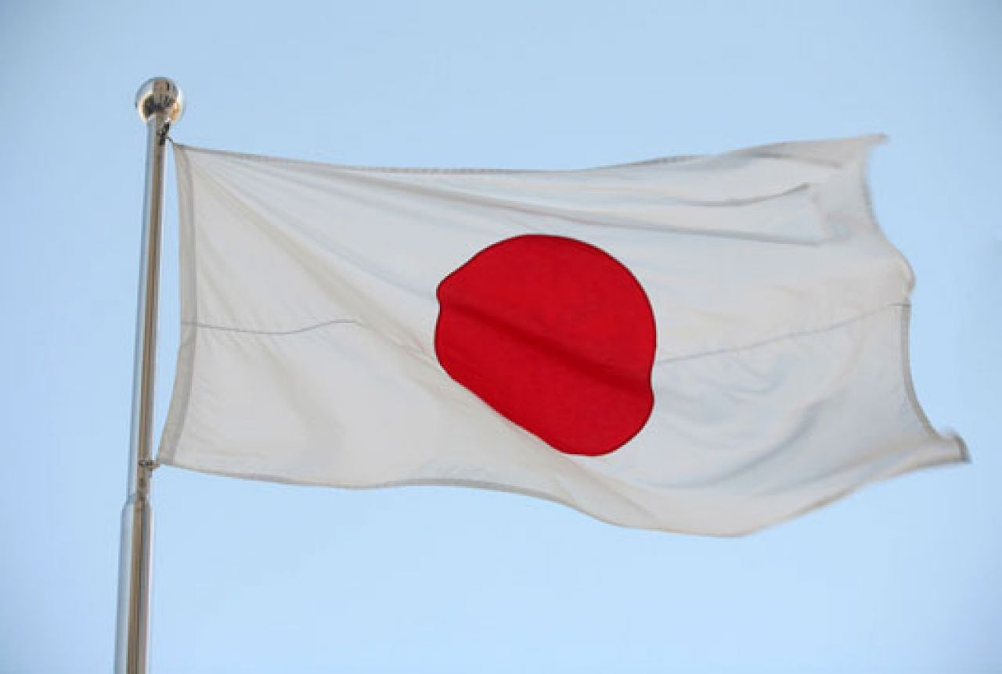
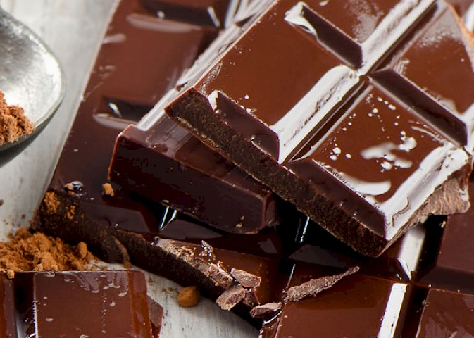
JAPAN
U Japanu žene na Valentinovo muškarcima poklanjaju tamnu čokoladu, a mjesec dana kasnije, 14. ožujka, muškarci ženama poklanjaju bijelu čokoladu što je u Japanu poznato pod nazivom Bijeli dan.

Slide 5
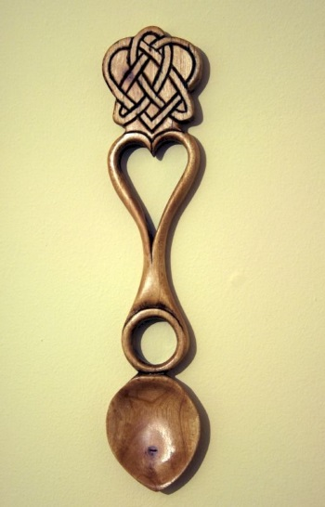
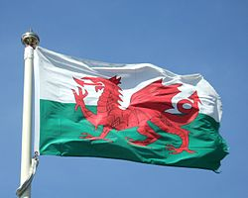
WALES
dečki iz Walesa imaju tradiciju koje se drže već godinama jer oni svojim djevojkama na Valentinovo izrađuju `ljubavnu žlicu`
to rade kako bi pokazali privrženost prema djevojci, a usput pokazuju koliko su sposobni raditi s drvetom.
mornari bi često nosili sa sobom na brod `ljubavne žlice` misleći o svojoj ljubavi koja je ostala na kopnu

Slide 6
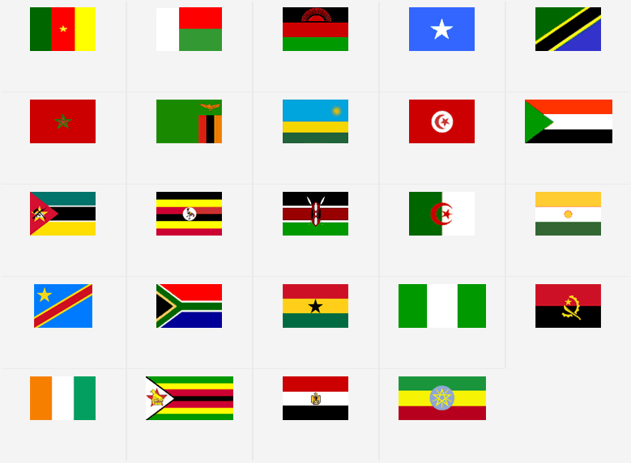
SJEVERNA AFRIKA
žene u Sjevernoj Africi Valentinovo slave tako što ime svog voljenog pričvrste pribadačama za rukav, a ta tradicija vuče korijene još iz Starog Rima

Slide 7
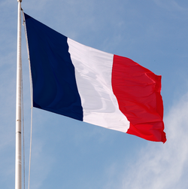
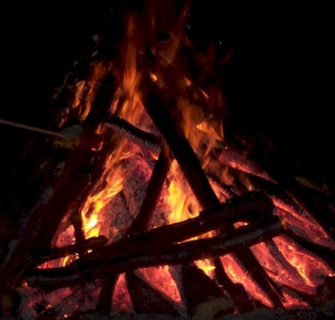
FRANCUSKA
najstarija francuska ljubavna tradicija poznata pod nazivom `Ljubavna lutrija je sada zabranjena
tradicija nalaže da žene i muškarci zovu jedni druge od kuće da vide tko će biti njihova ljubav na Dan zaljubljenih
žene koje su na kraju ostale bez ikog pale vatru ispred kuće i spaljuju fotografije muškaraca koji su ih odbili
nije čudo što ovo više ne postoji jer vjerujemo da je bilo puno požara za vrijeme Valentinova

Slide 8
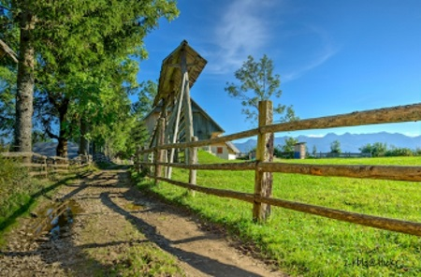
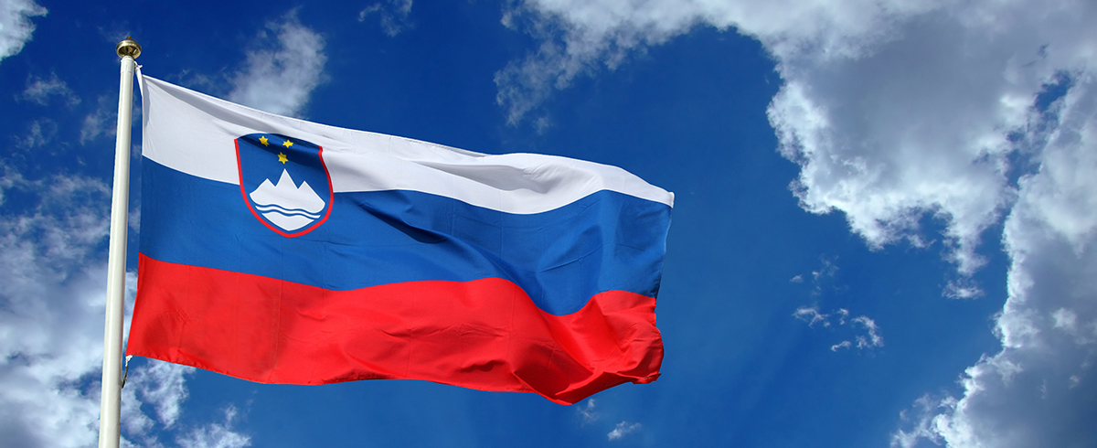
SLOVENIJA
u Sloveniji se vjeruje da dan svetog Valentina označava kraj zime i vraćanje proljeća što znači da je vrijeme za teški rad u polju ili u vrtu
umjesto da ljubav slave u veljači, Slovenci svoje romantične osjećaje čuvaju za 12. ožujka

Slide 9
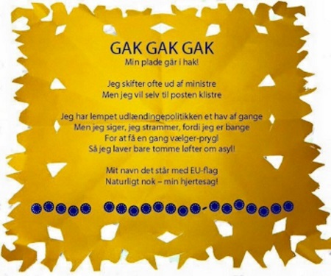
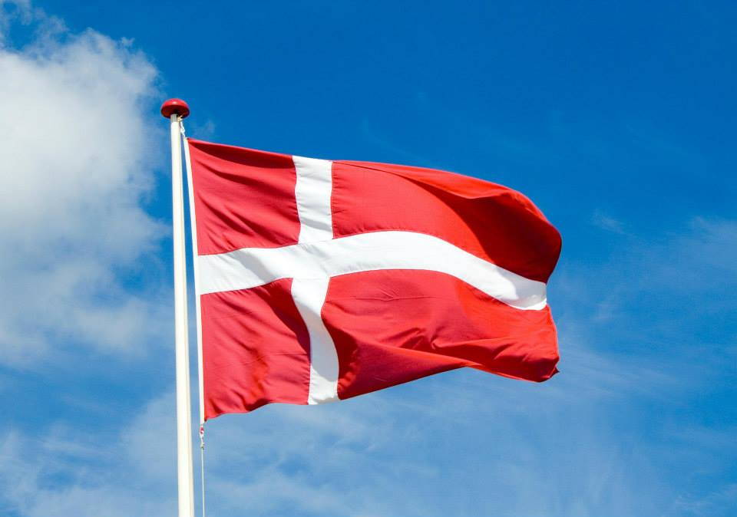
DANSKA
Danci imaju prilično neobičan običaj za vrijeme Valentinova
oni pišu ljubavne poruke te ih potpisuju s točkicama umjesto imenima
ako osoba koja primi poruku pogodi od koga ju je dobila tada će na Uskrs dobiti jaje

Slide 10
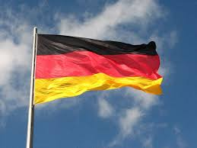
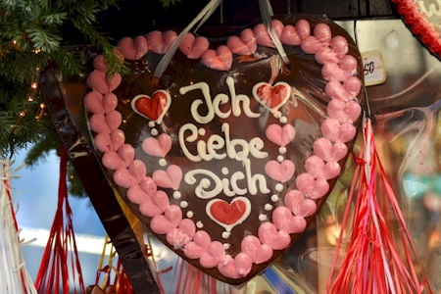
NJEMAČKA
ono što rade Nijemci na Dan zaljubljenih nekada rade i Hrvati
naime, Nijemci si poklanjaju velika jestiva srca koja jako podsjećaju na hrvatska licitarska srca

Slide 11
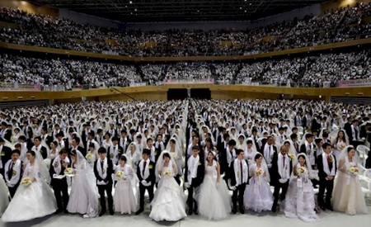
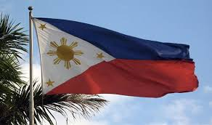
FILIPINI
na Filipinima je 14. veljače poznat kao dan masovnih vjenčanja gdje stotine parova veže podvezicu u isto vrijeme
moramo priznati da to parovima sigurno olakšava prisjećanje kada je godišnjica

Slide 12
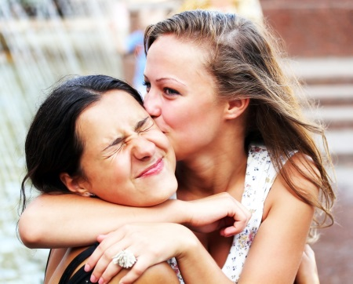
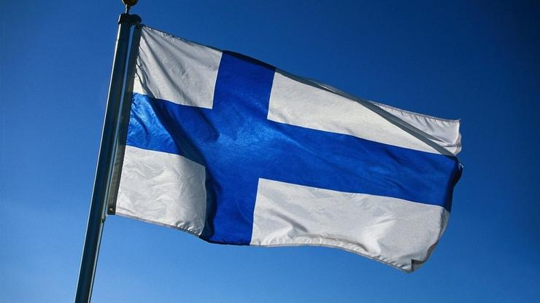
FINSKA
u Finskoj se na Valentinovo ne gleda kao na Dan zaljubljenih nego se obilježava Dan prijateljstva
na taj dan prijatelji pokazuju privrženost jedni drugima i za to ne vezuju ništa romantično
izgleda da ništa od ljubavi u Helsinkiju na Valentinovo

Slide 13
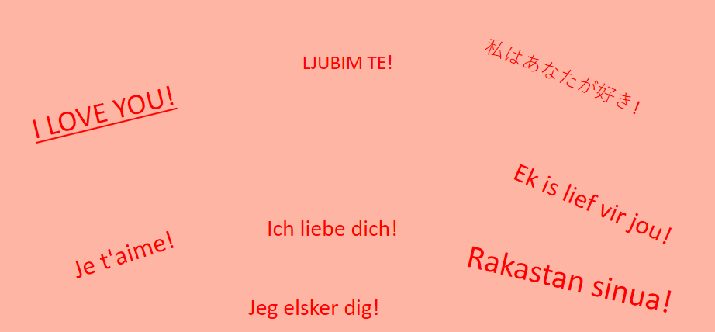
KAKO SE NA RAZNIM JEZICIMA SVIJETA KAŽE „Volim te’’
VOLIM TE!

Slide 14

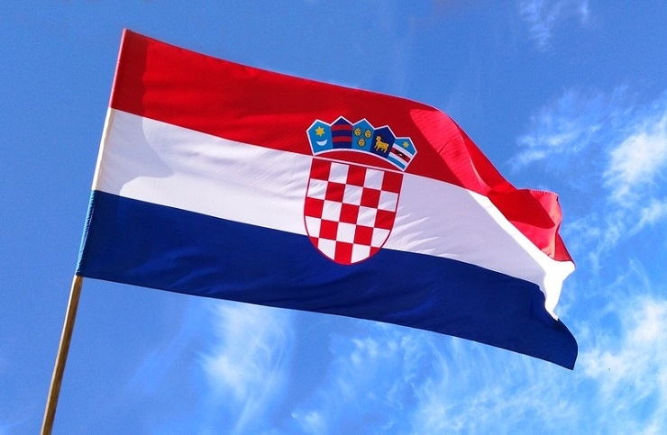
HRVATSKA

Slide 15
ZNATE LI OVO?

Slide 16
VALENTINOVO SE MOŽE SLAVITI VIŠE PUTA U GODINI?
u rimokatoličkom kalendaru Valentin je učestalo ima pa ga osim 14.veljače možete slaviti
7.siječnja u čast Valentina od Reatie
3.studenog u Valentina od Viterba
Valentina, djevica mučenica iz Palestine, slavi se 25.srpnja

Slide 17

HVALA NA PAŽNJI!
Darijana Šašinović & Lena Sakar 5.r

Slide 18

SRETNO VALENTINOVO!

Slide 19
https://www.index.hr/rouge/clanak/ljubavni-obicaji-kako-se-slavi-valentinovo-u-svijetu/598513.aspx
Modra lasta, veljača, 2019.

